Slide 1
Exercice1
1. La population: 1600 élèves d’un lycée
Le caractère: la langue vivante étudiée
Nature du caractère: qualitatif nominal

Slide 2
Diagramme à bandes

Slide 3
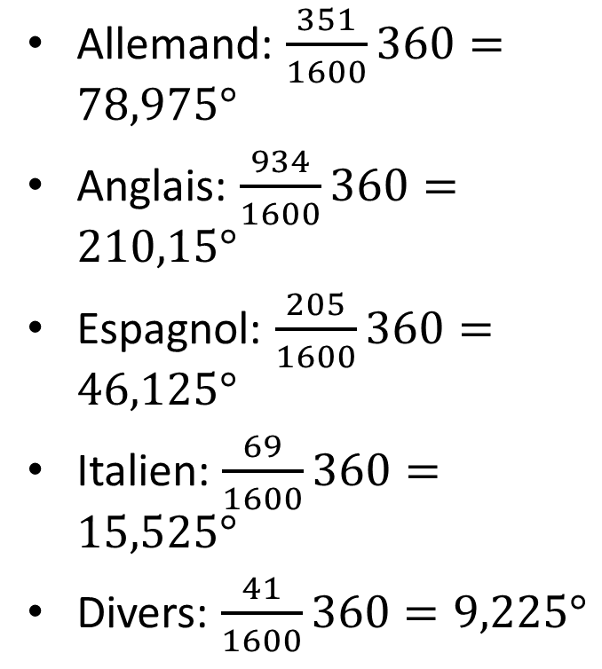
Diagramme circulaire
Allemand: $\frac{351}{1600}360=78,975°$
Anglais: $\frac{934}{1600}360=210,15°$
Espagnol: $\frac{205}{1600}360=46,125°$
Italien: $\frac{69}{1600}360=15,525°$
Divers: $\frac{41}{1600}360=9,225°$

Slide 4

Exercice2
1. Population: 90 candidats
Caractère étudié: les notes obtenues
Nature du caractère: quantitatif discret
2. On commence par ordonner la série dans l’ordre croissant: $5_{(4)}; 6_{(6)}; 7_{(12)}; 8_{(6)}; 9_{(5)}; {10}_{(9)}; {11}_{\left(12\right); }{12}_{(10)}; {13}_{(7)}; {14}_{(9)}; {15}_{(7)}; {16}_{(3)}$

Slide 5
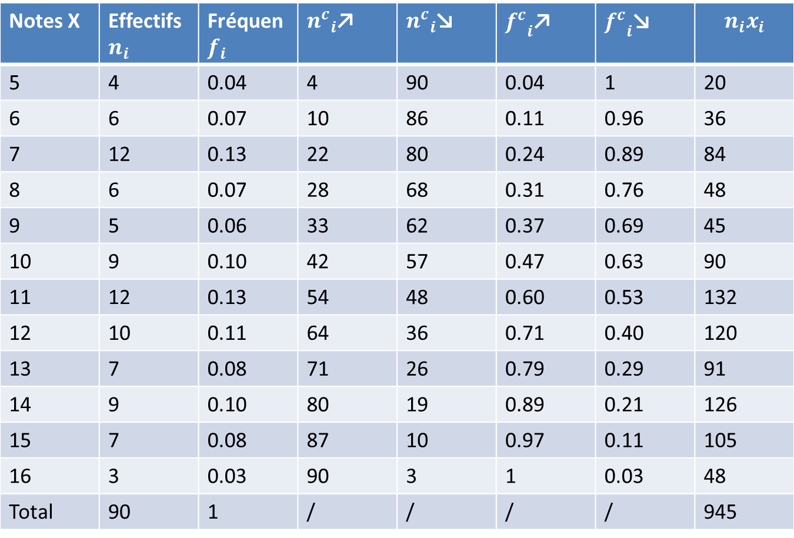
Tableau statistique
Notes X | Effectifs$n_{i}$ | Fréquen$f_{i}$ | ${n^{c}}_{i}$↗ | ${n^{c}}_{i}$↘ | ${f^{c}}_{i}$↗ | ${f^{c}}_{i}$↘ | $$n_{i}x_{i}$$
5 | 4 | 0.04 | 4 | 90 | 0.04 | 1 | 20
6 | 6 | 0.07 | 10 | 86 | 0.11 | 0.96 | 36
7 | 12 | 0.13 | 22 | 80 | 0.24 | 0.89 | 84
8 | 6 | 0.07 | 28 | 68 | 0.31 | 0.76 | 48
9 | 5 | 0.06 | 33 | 62 | 0.37 | 0.69 | 45
10 | 9 | 0.10 | 42 | 57 | 0.47 | 0.63 | 90
11 | 12 | 0.13 | 54 | 48 | 0.60 | 0.53 | 132
12 | 10 | 0.11 | 64 | 36 | 0.71 | 0.40 | 120
13 | 7 | 0.08 | 71 | 26 | 0.79 | 0.29 | 91
14 | 9 | 0.10 | 80 | 19 | 0.89 | 0.21 | 126
15 | 7 | 0.08 | 87 | 10 | 0.97 | 0.11 | 105
16 | 3 | 0.03 | 90 | 3 | 1 | 0.03 | 48
Total | 90 | 1 | / | / | / | / | 945

Slide 6
3. Diagramme en batons

Slide 7
Courbe des fréquences cumulées

Slide 8
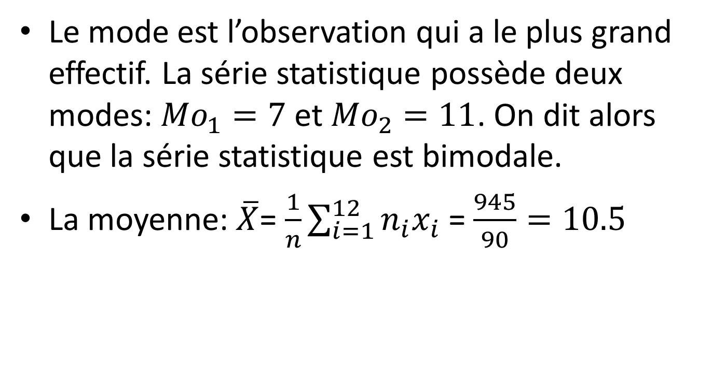
4. Le mode et la moyenne
Le mode est l’observation qui a le plus grand effectif. La série statistique possède deux modes: ${Mo}_{1}=7$ et ${Mo}_{2}=11$. On dit alors que la série statistique est bimodale.
La moyenne: $\overline{X}$= $\frac{1}{n}\sum_{i=1}^{12}{n_{i}x_{i} }$= $\frac{945}{90}=10.5$

Slide 9

5. La médiane
On a: n = 90 = 2p, p = 45.
Alors: Me = $\frac{X_{p}+X_{p+1}}{2}=\frac{X_{45+}X_{46}}{2}=\frac{11+11}{2}=11$.

